Slide 1
Chuyển đổi số
Ngành thư viện
"Năm 2021 đã đẩy toàn đất nước chúng ta vào chuyển đổi số, nhưng hạ tầng, cách làm vẫn là thời công nghệ thông tin. Bởi vậy, các vấn đề của ngành đã bộc lộ ra một cách rất rõ ràng. Nếu cứ bình thường, chắc chúng ta cũng không nhìn thấy rõ, có thể chúng ta vẫn tiếp tục khen nhau, tiếp tục làm việc trên giấy tờ và tạo ra thành công trên giấy tờ.”
“Năm 2022 sẽ tập trung vào công nghệ số để giảm tải cho cán bộ công nhân viên. Việc thì nhiều hơn, yêu cầu thì cao hơn nhưng thời gian làm việc thì phải ít hơn!”
Phát biểu của Bộ trưởng Thông tin và Truyền Thông NGUYỄN MẠNH HÙNG
tại Hội nghị tổng kết năm 2021, triển khai nhiệm vụ năm 2022 của Bộ TT&TT

Slide 2
Chuyển đổi số là bước phát triển tiếp theo của tin học hóa, có được nhờ sự tiến bộ vượt bậc của những công nghệ mới mang tính đột phá, nhất là công nghệ số.
Chuyển đổi số là quá trình thay đổi tổng thể và toàn diện của cá nhân, tổ chức về cách sống, cách làm việc và phương thức sản xuất dựa trên các công nghệ số.
(Cẩm nang chuyển đổi số)
CÁC KHÁI NIỆM VỀ CHUYỂN ĐỔI SỐ
Chuyển đổi số là việc vận dụng tính luôn đổi mới, nhanh chóng của công nghệ kỹ thuật để giải quyết vấn đề.
(Bách khoa toàn thư mở Wikipedia)
Chuyển đổi số được hiểu là ứng dụng những tiến bộ về công nghệ số như điện toán đám mây (cloud), dữ liệu lớn (Big data),... vào mọi hoạt động của tổ chức, doanh nghiệp nhằm đưa lại hiệu suất cao, thúc đẩy phát triển doanh thu và thương hiệu.
(https://danang.gov.vn/chinh-quyen/chi-tiet?id=2391&_c=100000174)

Slide 3
KHÁM PHÁ
W-H?
Tại sao thư viện cần CĐS?
Khi nào cần CĐS?
Hoạt động nào cần CĐS?
CĐS như thế nào?
Chuyển đổi số trong thư viện?
Chuyển đổi số trong thư viện thực chất là việc ứng dụng công nghệ số vào thư viện, có nghĩa là thư viện có ứng dụng một trong các công nghệ Cloud computing, Big Data, AI, IoT... vào hoạt động thư viện hay không? ở nhiệm vụ nào?
Hạ tầng kỹ thuật số?
Hạ tầng kỹ thuật số có phải là hạ tầng CNTT?
Trình độ nguồn nhân lực có đáp ứng?
Điện toán đám mây (Cloud Computing)?
Dữ liệu lớn (Big Data)?
Trí tuệ nhân tạo (AI)?
Internet vạn vật (IoT)?
Chuỗi khối (Block Chain)?
Công nghệ số?
Là nói đến các công nghệ mới của Cách mạng công nghiệp 4.0 như: Điện toán đám mây, Dữ liệu lớn, Trí tuệ nhân tạo, Internet vạn vật, chuỗi khối.
CHUYỂN ĐỔI SỐ?
Là việc ứng dụng công nghệ số

Slide 4
CÔNG NGHỆ SỐ
NGỮ CẢNH HIỆN TẠI
NGỮ CẢNH TRƯỚC ĐÂY
Trong bối cảnh cuộc Cách mạng công nghiệp lần thứ tư:
Theo nghĩa hẹp, công nghệ số, là một bước phát triển cao hơn, là bước phát triển tiếp theo của công nghệ thông tin, cho phép tính toán nhanh hơn, xử lý dữ liệu nhiều hơn, truyền tải dung lượng lớn hơn, với chi phí rẻ hơn.
Theo nghĩa rộng, công nghệ số là một trong các nhóm công nghệ chính của cuộc Cách mạng công nghiệp lần thứ tư, với đại diện là công nghệ điện toán đám mây, dữ liệu lớn, trí tuệ nhân tạo, chuỗi khối, thực tế ảo… Cách hiểu theo nghĩa rộng phổ biến hơn.
Trong cuộc sống, con người giao tiếp với nhau bằng tín hiệu tương tự, biểu diễn dưới dạng giọng nói. Còn trong môi trường số, các thiết bị tính toán giao tiếp với nhau bằng tín hiệu số, biểu diễn dưới dạng tín hiệu nhị phân là 0 và 1.
Công nghệ số, hiểu theo nghĩa này là công nghệ xử lý tín hiệu số, hay công nghệ thông tin.
Mỗi góc nhìn khác nhau thì cách hiểu khác nhau.
Đừng mất thời gian lý luận và tranh biện đúng sai về nó.

Slide 5

ĐIỆN TOÁN ĐÁM MÂY
CLOUD COMPUTING
Điện toán đám mây là công nghệ cho phép năng lực tính toán nằm ở các máy chủ ảo, gọi là đám mây trên Internet của các nhà cung cấp thay vì trong máy tính gia đình và văn phòng trên mặt đất, để mọi người kết nối, sử dụng như là dịch vụ khi họ cần.
Một cách nôm na, điện toán đám mây cũng giống như điện lưới. Cá nhân, hộ gia đình, doanh nghiệp thay vì đầu tư máy chủ tính toán của riêng mình, giống như máy phát điện, thì sử dụng dịch vụ điện toán đám mây giống như điện lưới, sử dụng đến đâu trả chi phí đến đó mà không phải bận tâm tới việc vận hành, quản lý. Có thể ví điện toán đám mây như là cơ bắp của con người.
Với thuật ngữ “Điện toán đám mây”, cách chơi chữ và ý nghĩa trên mây. Đề cập đến khía cạnh thư viện là người sử dụng, đơn giản mà nói, nhờ các phần mềm được thiết kế hoàn toàn trên giao diện web.
Đối với thư viện
Đối với bạn đọc thư viện
Lợi
Ích
Các thư viện có thể dễ dàng sử dụng mà không cần đầu tư trang thiết bị, phần mềm được lắp đặt tại thư viện, chỉ cần có máy tính truy nhập internet là có thể sử dụng.
Người quản lý thư viện chỉ tập trung quan tâm vào hoạt động thư viện trở nên hiệu quả hơn mà không còn băn khoăn nhiều về các vấn đề kỹ thuật như máy chủ đặt ở đâu, vận hành hệ thống máy chủ như thế nào.
Bạn đọc dễ dàng tra cứu dữ liệu của thư viện mọi lúc mọi nơi.

Slide 6

DỮ LIỆU LỚN
BIG DATA
Big Data là dữ liệu lớn, không đơn giản là việc thu thập dữ liệu của các thư viện theo phép tính cộng là trở thành Big Data, và câu hỏi được đặt ra là lớn đến đâu thì mới gọi là Big Data?
“Big Data” chỉ là thuật ngữ tiếp thị, bản chất của nó là việc “xử lý dữ liệu lớn” phục vụ cho những mục đích khác nhau của một tổ chức, doanh nghiệp.
“Nếu công nghệ trước kia cần một thời gian rất dài để xử lý dữ liệu như vậy thì công nghệ số hiện nay cho phép xử lý, phân tích trong khoảng thời gian ngắn hơn rất nhiều để trích rút ra thông tin, tri thức hoặc đưa ra quyết định một cách phù hợp. Nếu công nghệ trước kia xử lý dữ liệu có cấu trúc thì công nghệ số hiện nay chủ yếu xử lý và phân tích dữ liệu phi cấu trúc. Dữ liệu phi cấu trúc chiếm tới 70-80%, do vậy, chứa nhiều thông tin hơn dữ liệu có cấu trúc.
Đối với thư viện
LỢI ÍCH
Đối với bạn đọc thư viện
Nhờ dữ liệu được thu thập và xử lý để có chất lượng biểu ghi tốt hơn. Việc biên mục tài liệu của thư viện được rút ngắn còn 1-2 phút/tài liệu so với trước đây.
Các thư viện dễ dàng đạt được mục tiêu liên thông và chia sẻ.
Tài nguyên thư viện sớm đưa ra phục vụ kịp thời. Tài nguyên thư viện ngày càng nhiều hơn và phong phú hơn.

Slide 7
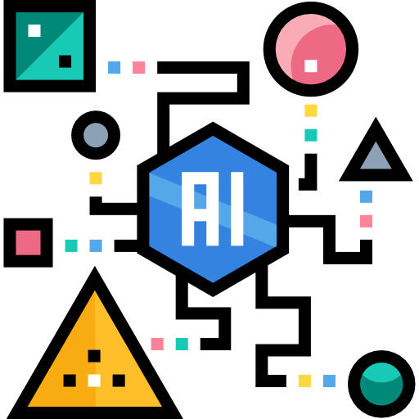
TRÍ TUỆ NHÂN TẠO
AI (Artificial intelligence)
Trí tuệ nhân tạo là một ngành thuộc lĩnh vực khoa học máy tính (Computer science). Là trí tuệ do con người lập trình tạo nên với mục tiêu giúp máy tính có thể tự động hóa các hành vi thông minh như con người.
Trí tuệ nhân tạo khác với việc lập trình logic trong các ngôn ngữ lập trình là ở việc ứng dụng các hệ thống học máy (machine learning) để mô phỏng trí tuệ của con người trong các xử lý mà con người làm tốt hơn máy tính.
Phổ biến nhất hiện nay là công nghệ Camera AI, một giải pháp tích hợp, cung cấp hệ thống camera thông minh sử dụng trí tuệ nhân tạo tự động nhận dạng, phát hiện sự kiện, hành vi một cách chính xác… Nhằm đáp ứng các nhu cầu về kiểm soát an ninh, phân tích dữ liệu và cung cấp thông tin cho các cá nhân, doanh nghiệp, tổ chức.
Đối với lĩnh vực an ninh thư viện, thiết bị camera AI có thể thay cho giải pháp cổng từ hoặc RFID xuất hiện từ thập niên 90 với chi phí đắt đỏ được tính trên từng cuốn sách [3]. Với các chức năng giám sát và kiểm soát ra vào thư viện; Nhận dạng khuôn mặt và định danh đối tượng; Tự động cảnh báo, báo động khi có sự cố; Tự động cảnh báo khi có đối tượng đi vào khu vực cấm; Tài liệu, phương tiện, thiết bị dịch chuyển ra khỏi vùng giám sát.
Đối với lĩnh vực báo cáo thống kê, thiết bị camera AI có thể giúp thư viện đếm chính xác số người đến thư viện, thu thập các loại dữ liệu khác nhau để phân tích mật độ từng nhóm người theo thời gian: nhân viên, NSDTV có thẻ, NSDTV không thẻ (khách vãng lai), trẻ em, người lớn...
Đối với dịch vụ hỗ trợ NSDTV, thiết bị camera AI nhận dạng được NSDTV thường xuyên, bằng cách tự động cung cấp ID của họ thay thế cho thẻ thư viện, giúp cho NSDTV thoải mái và tự nhiên hơn trong việc sử dụng một số dịch vụ của thư viện như đăng ký sử dụng dịch vụ, mượn tài liệu...

Slide 8
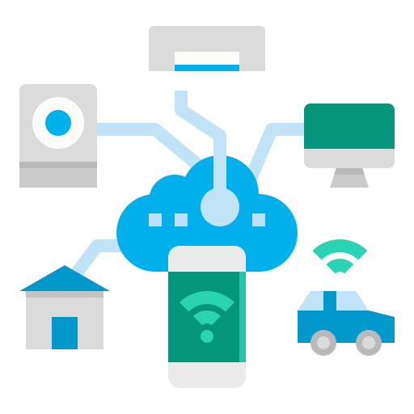
INTERNET VẠN VẬT
IoT (Internet of Thing)
Thuật ngữ IoT hay Internet vạn vật đề cập đến mạng lưới tập hợp các thiết bị thông minh và công nghệ tạo điều kiện thuận lợi cho hoạt động giao tiếp giữa thiết bị và đám mây cũng như giữa các thiết bị với nhau. Nhờ sự ra đời của chip máy tính giá rẻ và công nghệ viễn thông băng thông cao, ngày nay, chúng ta có hàng tỷ thiết bị được kết nối với internet.
Internet vạn vật tích hợp “vạn vật” với Internet mỗi ngày. Các kỹ sư máy tính đã và đang thêm các cảm biến và bộ xử lý vào các vật dụng hàng ngày kể từ những năm 90. Tuy nhiên, tiến độ ban đầu rất chậm vì các con chip còn to và cồng kềnh. Loại chip máy tính công suất thấp gọi là thẻ tag RFID, lần đầu tiên được sử dụng để theo dõi các thiết bị đắt đỏ. Khi kích thước của các thiết bị điện toán dần nhỏ lại, những con chip này cũng trở nên nhỏ hơn, nhanh hơn và thông minh hơn theo thời gian.
Xu hướng nhà thông minh không dây đang dần trở nên phổ biến trên toàn thế giới. Ở Việt Nam, có rất nhiều nhà cung cấp hệ thống tòa nhà thông minh (Smart home) với chi phí hợp lý với các thiết bị IoT để biến thư viện của mình trở nên thông minh hơn ở các khía cạnh: an ninh thư viện, chiếu sáng thông minh, kiểm soát nhiệt độ và môi trường, tiết kiệm năng lượng, điều khiển thông minh…

Slide 9
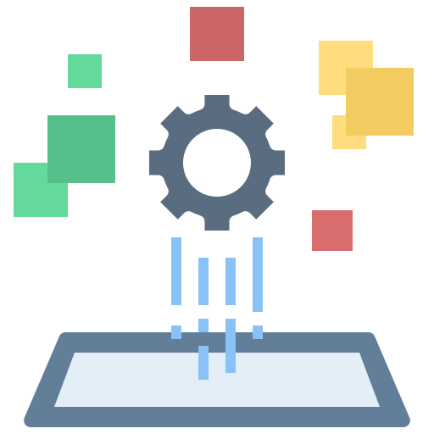
HẠ TẦNG KỸ THUẬT SỐ
Digital infrastructure
“Hạ tầng số” là nền tảng điện toán đám mây, nền tảng danh tính số và các nền tảng về phần mềm, mạng vạn vật, trí tuệ nhân tạo, chuỗi khối, an toàn, an ninh mạng để cung cấp như một dịch vụ,… Hạ tầng số là không giới hạn về không gian địa lý. Cụ thể, hạ tầng số bao gồm:
Thiết bị, máy tính điện tử
Các loại mạng kết nối như mạng không dây, cáp quang,…
Các cơ sở dữ liệu, công nghệ, quy trình, cách tổ chức, vận hành, quản lý và chia sẻ dữ liệu,…
Công cụ khai thác các nguồn tài nguyên số
Hệ thống pháp lý và thực thi pháp luật trong thời chuyển đổi số
Lực lượng lao động số với kỹ năng lao động mới, có khả năng làm chủ và sử dụng các công nghệ số
Theo Tạp chí TTT&TT số 11 tháng 11/2021, Cốt lõi để tạo nên hạ tầng số là:
Đường trục Internet, băng thông rộng(Internet backbone, broadband);
Các phần mềm và dịch vụ đám mây (cloud);
Bộ liên lạc kỹ thuật số và viễn thông di động, bao gồm cả các ứng dụng;
Các trung tâm lưu trữ và các trung tâm dữ liệu siêu cấp (Hyperscale data centers);
Mạng điều khiển bằng phần mềm (Software-defined networking- SDN);
Các nền tảng, hệ thống, phần mềm, cổng thông tin của doanh nghiệp;
Mã hóa dữ liệu, bảo mật hoạt động và danh tính người dùng;
Giao diện lập trình ứng dụng (Application Programming Interface – API) và các tích hợp;
Các máy chủ ảo hóa và các chức năng mạng ảo hóa (Network functions virtualization – NFV) cho cơ sở hạ tầng đàn hồi;
Cảm biến Internet vạn vật (Internet of Things – IoT) và các thiết bị khác kết nối IP (Internet Protocol) để cảm ứng các điều kiện thời gian thực.

Slide 10
NỀN TẢNG SỐ
Platform
Nền tảng số là bước phát triển tiếp theo của hệ thống thông tin, là yếu tố tạo ra sự khác biệt căn bản giữa ứng dụng công nghệ thông tin và chuyển đổi số. Nền tảng số có khả năng đáp ứng ngay nhu cầu của người sử dụng như là dịch vụ, giống như dịch vụ điện, giống như dịch vụ nước và càng nhiều người sử dụng thì chi phí càng rẻ.
Ví dụ về nền tảng số VietBiblio. Nếu như dùng máy chủ và phần mềm riêng thì phải triển khai hệ thống riêng biệt cho hơn 400 thư viện tại Bình Định, dùng nền tảng số thì tất cả các thư viện tại Bình Định đều dùng chung một hệ thống. Dùng phần mềm riêng biệt thì đắt tiền, mất nhiều thời gian triển khai, mất nhiều công sức đào tạo… Dùng công nghệ số thì việc triển khai rất nhanh, rất rẻ và rất dễ dùng. Các thư viện không phải mất nhiều chi phí duy trì hoạt động nhưng lại dễ dàng đưa nguồn lực thông tin của thư viện lên internet tiếp cận với bạn đọc mọi lúc mọi nơi.

Slide 11
"Năm 2021 đã đẩy toàn đất nước chúng ta vào chuyển đổi số, nhưng hạ tầng, cách làm vẫn là thời công nghệ thông tin. Bởi vậy, các vấn đề của ngành đã bộc lộ ra một cách rất rõ ràng. Nếu cứ bình thường, chắc chúng ta cũng không nhìn thấy rõ, có thể chúng ta vẫn tiếp tục khen nhau, tiếp tục làm việc trên giấy tờ và tạo ra thành công trên giấy tờ””
Phát biểu của Bộ trưởng Thông tin và Truyền Thông NGUYỄN MẠNH HÙNG
tại Hội nghị tổng kết năm 2021, triển khai nhiệm vụ năm 2022 của Bộ TT&TT
Công nghệ Thông tin và Truyền thông (ICT)
CÔNG NGHỆ SỐ
bao gồm
LÀ VIỆC ỨNG DỤNG CÔNG NGHIỆ SỐ
CHUYỂN ĐỔI SỐ
Điện toán đám mây
Dữ liệu lớn
IoT
AI
Block Chain
TỰ ĐỘNG HÓA LÀ VIỆC ỨNG DỤNG CNTT
SỐ HÓA QUY TRÌNH
Công nghệ số là tập con của công nghệ thông tin.
Công nghệ số mang hàm ý chứa đựng các công nghệ mới của CNTT ở mức cao hơn.
Ứng dụng CNTT với mục đích thực hiện tự động hóa dựa trên công nghệ thông tin
Chuyển đổi số cũng với mục đích thực hiện tự động hóa dựa trên các công nghệ mới của CNTT.

Slide 12
CÁC NHIỆM VỤ CHÍNH TRONG TRONG THƯ VIỆN CẦN THỰC HIỆN CHUYỂN ĐỔI SỐ
Bổ sung,
Xử lý kỹ thuật tài liệu
Tổ chức bộ máy tra cứu,
Tổ chức tài liệu,
Lưu thông tài liệu
Thống kê thư viện
Hoạt động phát triển và khai thác thư viện số
Triển khai trang thông tin điện tử và các dịch vụ thư viện trên không gian mạng

Slide 13
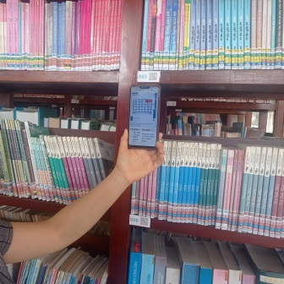

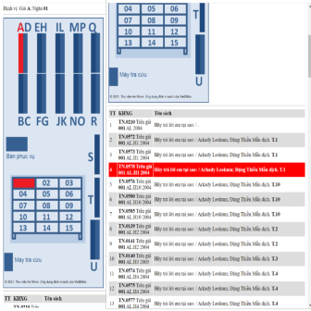


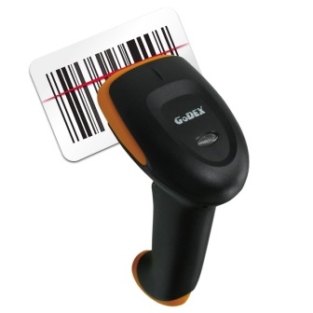

TẬP TRUNG VÀO CÁC QUY TRÌNH CÓ THỂ
NÂNG CAO TRẢI NGHIỆM, THUẬN TIỆN CHO KHÁCH HÀNG
Bộ máy tra cứu
Tổ chức tài liệu
Lưu thông tài liệu

Slide 14
QUÁ TRÌNH CHUYỂN ĐỔI SỐ
Số hóa dữ liệu Digitization
Số hóa quy trình Digitalization
Chuyển đổi số Digital Transformation
Quản lý thư viện truyền thống
Quản lý thư viện hiện đại
Quản lý thư viện truyền thống
Quản lý thư viện hiện đại
Mục lục phích
Thư mục máy tính
Ứng dụng CNTT để số hóa quy trình
Nền tảng số
Phương thức cung ứng dịch vụ thư viện
Thông tin người sử dụng
CSDL
Tự động hóa TV (Ứng dụng công nghệ vào hoạt động quản lý TV)
Tự động hóa TV
(Ứng dụng công nghệ vào hoạt động quản lý TV)
Giao dịch tài liệu
CDSL

Slide 15
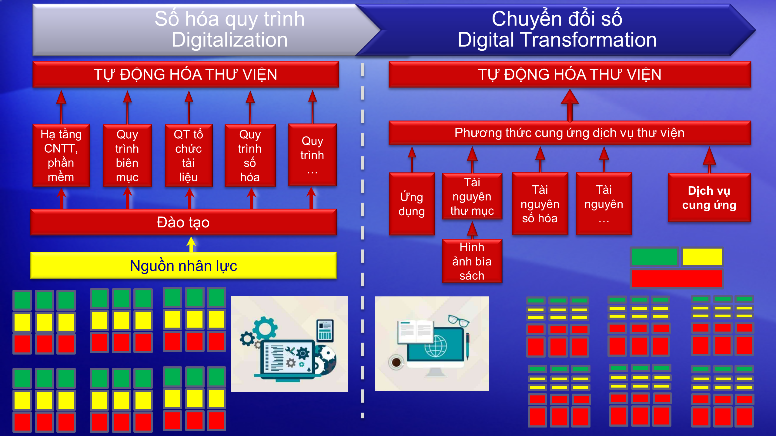

Slide 16
THƯ VIỆN SỐ
Quét tài liệu
Xử lý hình ảnh và nhận dạng
Tổ chức quản lý tài nguyên
Công nghệ?
Cơ giới hóa?
Phần mềm tinh chỉnh cài trên máy tính!
Ứng dụng dịch vụ Cloud+AI
Phần mềm quản lý cài đặt trên máy tính!
Sử dụng nền tảng số?

Slide 17
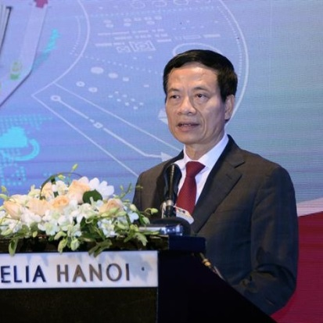
MỘT SỐ PHÁT BIỂU CỦA BỘ TRƯỞNG TT&TT NGUYỄN MẠNH HÙNG
“Công nghệ số nếu tính chi phí trên đầu người thì rất rẻ, càng nhiều người dùng thì càng rẻ, gần như bằng 0. Vì câu chuyện chính của CMCN 4.0, của chuyển đổi số là chúng ta có muốn hay không, có dám hay không chứ không phải là chúng ta có khả năng hay không.”
Hội thảo "Chuyển đổi số trong giáo dục và đào tạo"
do Bộ GD&ĐT phối hợp với Bộ TT&TT tổ chức
“CN Số có 2 đặc điểm quan trọng. Thứ nhất, muốn nó xuất sắc, muốn nó thông minh thì chúng ta phải dùng đã, vì chỉ có sử dụng mới làm cho nó hoàn thiện dần và xuất sắc. Thứ hai, muốn nó rẻ thì phải dùng chung. Cả 2 cái này chỉ có thể vượt qua bằng sự quyết tâm của người đứng đầu. Vì phản xạ tự nhiên của con người với cái mới là chê bai không muốn sử dụng vì ngại thay đổi, nhất là giai đoạn đầu. Và 44.000 trường học nếu tự phát là có xu thế mua 44.000 phần mềm khác nhau, vừa tốn kém, vừa không kết nối.”
Bài viết về chuyển đổi số giáo dục, nhân dịp học sinh cả nước
chuẩn bị bước vào năm học mới 2021-2022
“Người có quá nhiều quá khứ hoành
tráng, có quá nhiều hạ tầng 1.0, 2.0, 3.0 sẽ không có đủ can đảm phá huỷ, chỉ có những
ai đang không có gì hay có rất ít thứ trong tay. Chúng ta đang có mọi thứ để thắng vì chúng ta không có gì trong tay, không có gì để mất.”
Hội nghị khoa học Đào tạo nguồn nhân lực chất lượng cao trong thời kỳ cách mạng công nghiệp do Đại học Công nghiệp Hà Nội (tháng 2/2018)
Cách mạng 4.0 mở ra một cơ hội về sự
làm ngược nhưng mang lại kết quả bất ngờ,
cơ hội của các đột phá, cơ hội cho những
người đi sau, nhưng không phải những người đi sau mong muốn giống người đi trước, đi theo cách này thì mãi mãi là người đi sau.
Hội nghị khoa học Đào tạo nguồn nhân lực chất lượng cao trong thời kỳ cách mạng công nghiệp do Đại học Công nghiệp Hà Nội (tháng 2/2018)

Slide 18
Câu chuyện thực tiễn
Câu chuyện: “Người có quá nhiều quá khứ hoành tráng, có quá nhiều hạ tầng 1.0, 2.0, 3.0 sẽ không có đủ can đảm phá huỷ, chỉ có những ai đang không có gì hay có rất ít thứ trong tay. Chúng ta đang có mọi thứ để thắng vì chúng ta không có gì trong tay, không có gì để mất.”
Câu chuyện trùng lặp ở hai thư viện huyện tại hai tỉnh Tây Nguyên
Ở hai thư viện này do có điều kiện kinh phí tốt, trước đây đã đầu tư phần mềm cài đặt trên máy tính. Tuy nhiên do giới hạn về điều kiện công nghệ nguồn lực thông tin của hai thư viện chỉ có thể tra cứu tạo thư viện mà không thể tra cứu qua internet. Hơn thế nữa, công việc xử lý tài liệu phụ thuộc vào trình độ chuyên môn của thủ thư và mất rất nhiều thời gian để xử lý tài liệu.
Trong khi đó, bắt đầu từ hoạt động thủ công, cho dù có rất ít thứ trong tay, các thư viện cấp huyện còn lại ở hai tỉnh này dễ dàng, nhanh chóng thực hiện và mang lại hiệu quả tích cực:
Thứ nhất, không phải mất chi phí và không cần kỹ thuật CNTT để vận hành nhưng có thể đưa hệ thống tra cứu ra internet, mọi người có thể tra cứu 24/24 mọi lúc mọi nơi kể cả trên thiết bị di động.
Thứ hai, không đòi hỏi nhân viên chuyên nghiệp, kể cả cán bộ kiêm nhiệm cũng có thể nhanh chóng xử lý tài liệu và đưa ra phục vụ trong thời gian ngắn.
Nếu như trước đây công việc nghiệp vụ-chuyên môn phụ thuộc vào trình độ, kỹ năng của người làm chuyên môn.
Ở chuyển đổi số, phần lớn công việc nghiệp vụ-chuyên môn phụ thuộc vào việc ứng dụng các công nghệ mới.

Slide 19
Câu chuyện thực tiễn (tt)
“Cách mạng 4.0 mở ra một cơ hội về sự làm ngược nhưng mang lại kết quả bất ngờ, cơ hội của các đột phá, cơ hội cho những người đi sau, nhưng không phải những người đi sau mong muốn giống người đi trước, đi theo cách này thì mãi mãi là người đi sau.”
Câu chuyện trùng lặp ở hai thư viện huyện tại hai tỉnh Tây Nguyên
Ở hai thư viện đã ứng dụng CNTT trước đây rồi thì rất khó thay đổi bởi vì các nguyên nhân: công việc xử lý tài nguyên trước đây đã mất nhiều thời gian và công sức; Rủi ro về máy tính, thiết bị thông tin, bảo trì phần mềm, sao lưu dữ liệu đã khiến họ cảm thấy mệt mỏi… Cho dù có một số hạn chế, nhưng mọi thứ đã ổn định, vì vậy họ không có nhu cầu thay đổi và ngại phải thay đổi.
Nếu như tất cả các thư viện cấp huyện ở hai tỉnh này này, vẫn đầu tư phần mềm cài đặt trên máy tính giống như cách thức của các thư viện đi trước. Thì giới hạn về điều kiện công nghệ nguồn lực thông tin của các thư viện này cũng như hai thư viện trên. Các thư viện cấp huyện thực hiện và duy trì hoạt động theo cách thức trước đây, để đáp ứng mục tiêu chuyển đổi số, đòi hỏi từng thư viện hàng năm phải duy trì nguồn nhân lực nhiều hơn, tốn kém nhiều chi phí hơn (ví dụ: chi phí đường truyền, thuê bao đường truyền với IP tĩnh hàng năm, duy trì máy tính chạy 24/24…)
Vấn đề tùy thuộc vào góc nhìn của mỗi thư viện: Với tư duy làm chủ thì mong muốn tự mình thực hiện mọi thứ; với tư duy làm ông chủ thì để người khác phục vụ mình những gì mình cần.

Slide 20
Bài nói chuyện về chuyển đổi số của Bộ trưởng Nguyễn Mạnh Hùng tại hội nghị Chuyển đổi số Bà Rịa – Vũng Tàu
Khác nhau giữa ứng dụng CNTT và chuyển đổi số (CĐS) là gì?
CĐS là sự phát triển tiếp theo của ứng dụng CNTT. Ứng dụng CNTT là dùng máy tính và phần mềm để viết báo cáo gửi cấp trên. CĐS là không làm báo cáo cấp trên nữa. Dữ liệu các cấp đã có trong hệ thống, cấp nào muốn lấy thông tin gì thì tự vào mà lấy và phân tích.
Hệ thống quản lý các thư viện
Đang làm dở dang ứng dụng CNTT thì CĐS thế nào?
Đa số thì CNS hiệu quả hơn CNTT, tiếp cận CĐS thì hiệu quả hơn là cách tiếp cận ứng dụng CNTT. Thí dụ, nếu dùng máy tính và phần mềm thì phải triển khai 11.000 hệ thống cho 11.000 xã, nếu dùng điện toán đám mây thì cả 11.000 xã dùng chung một hệ thống. Dùng phần mềm riêng biệt thì đắt, triển khai tuần tự rất chậm, lại đào tạo mất nhiều công sức.
Dùng nền tảng của CĐS thì triển khai cùng lúc các xã sẽ rất nhanh, rẻ và nền tảng thì dễ dùng và không cần đào tạo.
Nền tảng số dành cho thư viện
CĐS thì tỉnh lấy đâu ra các chuyên gia công nghệ số?
Câu hỏi này là đúng với CNTT. Vì phải triển khai, vận hành hệ thống CNTT, phải đào tạo người dùng. Những việc này lại phải làm ở từng đơn vị, từng xã, từng huyện, từng tỉnh nên rất thiếu cán bộ CNTT.
Với công nghệ số thì không có các bài toán này. Tất cả là trên điện toán đám mây, các xã, các huyện chỉ cần đăng ký vào để dùng, không còn hệ thống CNTT ở từng xã, từng huyện nữa . Một hệ thống dùng chung cho tất cả. Dễ dùng đến mức không cần đào tạo. Các quy trình, cách làm đã được đưa vào nền tảng số, người dùng không cần nhớ, không cần học.
Với công nghệ số, các thư viện chỉ cần đăng ký để dùng, không còn hệ thống ở từng thư viện huyện nữa. Một hệ thống dùng chung cho tất cả. Rất dễ sử dụng.

Slide 21
Bài nói chuyện về chuyển đổi số của Bộ trưởng Nguyễn Mạnh Hùng tại hội nghị Chuyển đổi số Bà Rịa – Vũng Tàu
Có cách nào để biết chi cho CĐS có hiệu quả hay không?
Khi làm chuyển đổi số thì phải tính được giá trị do CĐS mang lại, thí dụ tiết kiệm lao động, giờ lao động, tiết kiệm chi phí thường xuyên, giá trị mới do CĐS mang lại. Những giá trị vô hình, dài hạn thì vẫn phải tìm cách lượng hoá. Giá trị tạo ra mà lớn hơn chi phí CĐS thì tức là hiệu quả. CĐS không phải là một chi phí tăng thêm mà phải là một giá trị tăng thêm.
Tiết kiệm lao động, giờ lao động, tiết kiệm chi phí thường xuyên, giá trị mới do CĐS mang lại.
Tại sao nói cuộc CMCN 4.0, CĐS là cuộc cách mạng về thể chế nhiều hơn là cuộc cách mạng về công nghệ?
Một cuộc CMCN mới thì có 2 nội dung chính: công nghệ gì và chuyển đổi gì. Công nghệ 4.0, nhất là công nghệ số thì càng dùng nhiều, càng nhiều người dùng thì càng rẻ, giá trên đầu người tiếp cận 0. Công nghệ số thì xử lý dữ liệu, dữ liệu nhiều thì mới thông minh, người dùng quyết định sự thông minh của hệ thống chứ không phải công nghệ gốc. Tức là người dùng thì đóng vai trò quan trọng hơn là người sáng tạo ra công nghệ gốc. Công nghệ gốc không quan trọng và quyết định như là ở các cuộc CMCN lần 1,2,3.
Chuyển đổi số trong thư viện quan trọng nhất là thay đổi tư duy và cách tiếp cận không phải phần mềm hay công nghệ là yếu tố quyết định.
Chúng ta có dùng cách tiếp cận đuổi kịp, tiến cùng rồi vượt lên trong CĐS không?
Nếu chúng ta cứ đi sau về cái mới thì sẽ mãi mãi là người đi sau, không bao giờ thay đổi được thứ hạng quốc gia. Chỉ có đi đầu về cái mới thì mới có cơ hội bứt phá vươn lên thành nước phát triển.
Chuyển đổi số thì ta và tây đều mới như nhau. Cũng không có nhiều kinh nghiệm để học hỏi. Các nước đã phát triển thì thường lại không hăng hái với cái mới vì họ đang yên ấm trong cái cũ. Chỉ có ai đang đói khát, khó khăn thì mới hăng hái với cái mới.
Sẽ như thế nào nếu thư viện chuyển đổi số nhưng hạ tầng, cách làm vẫn là thời công nghệ thông tin?

Slide 22
Chuyển đổi số trong thư viện quan trọng nhất là thay đổi tư duy và cách tiếp cận không phải phần mềm hay công nghệ là yếu tố quyết định.
+ Cách tiếp cận và cách làm của thời CNTT trước đây có thể tạo ra nhiều gánh nặng và công việc cho người làm thư viện.
+ Cách tiếp cận theo hướng ứng dụng nền tảng số giúp cho nhân viên thư viện giải phóng nhiều công việc kỹ thuật, chuyên môn và tập trung chính vào công tác phục bạn đọc.
Trong chuyến đổi số, sự thay đổi của người làm công tác thư viện từ tư duy "làm chủ" sang tư duy "làm ông chủ".
+ Ở tư duy "làm chủ" đòi hỏi người làm công tác thư viện phải biết mọi thứ, đầu tư mọi thứ và tự làm hết tất cả mọi thứ.
+ Ở tư duy "làm ông chủ", người làm công tác thư viện lựa chọn đối tác có thể cung cấp dịch vụ và hỗ trợ tốt cho mình.
+ Với tư duy "làm ông chủ", cơm bát đã có người phục vụ dọn sẵn bạn chỉ việc dùng.
+ Với tư duy muốn “làm chủ” công nghệ không muốn bị phụ thuộc, bạn muốn tự làm mọi thứ như tự đi chợ, tự nấu ăn, tự dọn cơm, tự rửa bát. Một ngày nào đó bạn cảm thấy mình bị phụ thuộc vào người bán rau, cá, thịt; vậy là bạn tự làm luôn công việc trồng rau, nuôi heo, thả cá (VAC). Rồi một ngày nào đó bạn cảm thấy bị phụ thuộc vào các nhà cung cấp thức ăn và phân bón, vậy là bạn cũng tự...
Với tư duy “làm ông chủ”, hình thức thuê mướn, tự làm hoặc tìm kiếm quan hệ hợp tác kiểu nào cũng được. Thước đo duy nhất là chi phí đầu tư và hiệu quả mang lại.

Slide 23
Quá trình Chuyển đổi số
Thiết lập nền tảng số
Xây dựng mục lục liên hợp
Mở rộng mạng lưới
Nền tảng số quản trị thư viện dùng chung dành cho thư viện cấp huyện được xây dựng và thiết lập.
Nâng cấp hạ tầng
Hỗ trợ xử lý tài liệu
2017
2019
2021
2022
Hệ thống thông tin quản lý các thư viện
TVT, Sở Giáo dục, Phòng GD
2018
2020
Nâng cấp hạ tầng kỹ thuật số
Mở rộng mạng lưới
Dành cho thư viện trường học
Tăng khả năng cung cấp các thư viện

